Slide 1

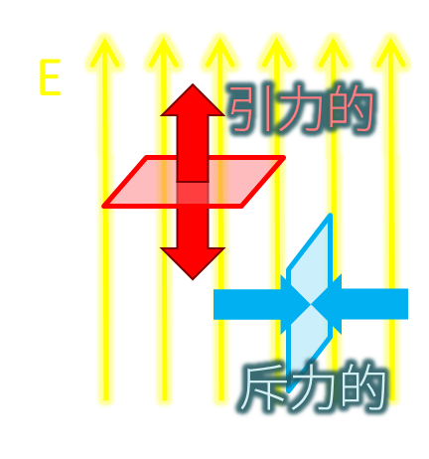

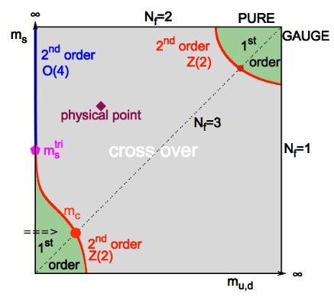
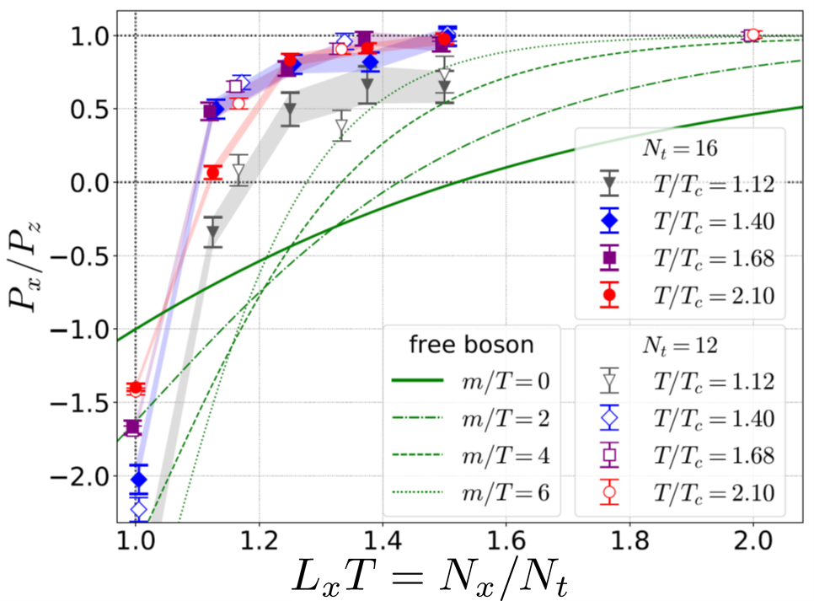
格子量子色力学に基づく初期宇宙の諸性質の精密数値解析
JHPCN第1２回シンポジウム 20２０年7月９日
公募型共同研究 2020年度採択課題 課題番号：２０００４９－ＮＡＨ
北澤正清（代表・阪大理 / KEK）、江尻信司、金谷和至、柳原良亮、白銀瑞樹、若林直輝
３つの研究課題
相転移温度近傍におけるクォーク間相互作用変質の解析
重クォーク領域における QCD 相構造の精密解析
境界条件を課した系における非等方圧力の測定
1. 相転移温度近傍におけるクォーク間相互作用変質の解析
Maxwell応力
クォーク間応力構造
クォーク１体系の解析へ
Preliminary
2020年度の課題
クォーク多体系の応力構造解析
１体系⇒結合定数・遮蔽質量の測定
2. 重クォーク領域におけるＱＣＤ相構造の精密解析
臨界指数解析
重クォーク領域に存在する一次相転移の精密解析・格子間隔の高精細化
2020年度の課題
臨界指数の精密測定
格子間隔依存性
HP展開高次項の解析
3. 境界条件を課した系における非等方圧力の測定
2020年度の課題
低温領域の解析
反周期境界条件下での数値解析
従来の熱力学量解析：無限系
本研究：非等方有限系
まとめ
前年度までに得られた成果を踏まえ、各研究課題を更に推進する。

